Slide 1
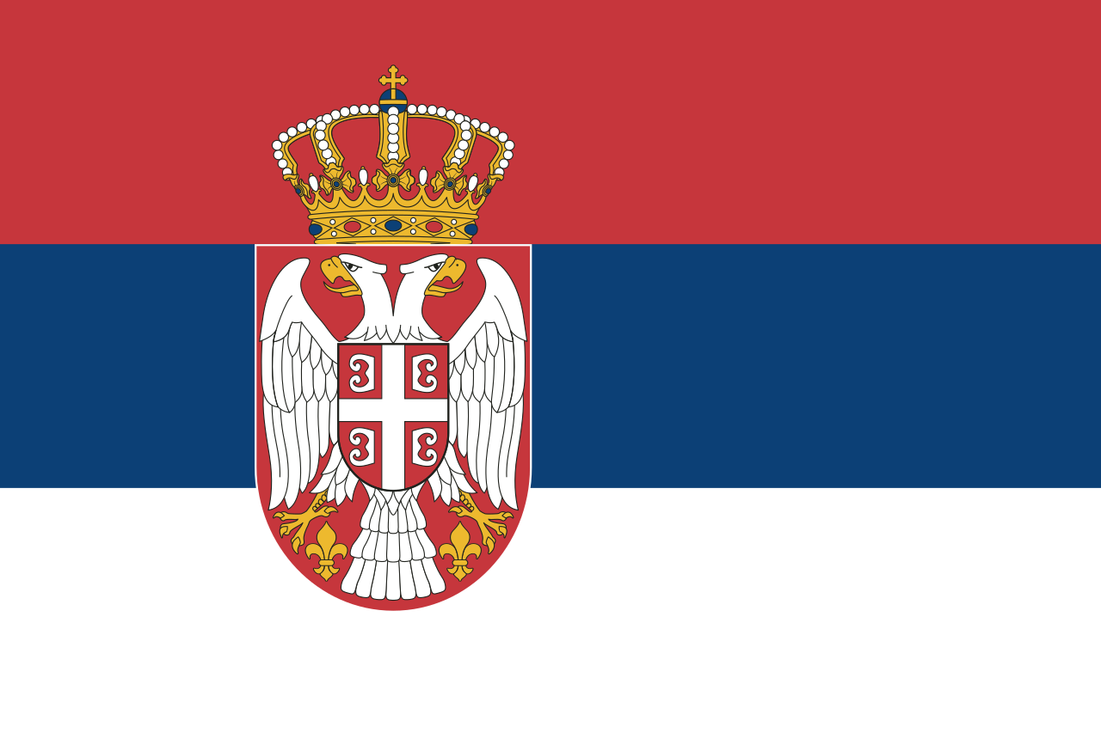
Србија
Положај
Границе
Величина

Slide 2
Положај Србије – Европа
Површина Србије
88 502 км²

Slide 3
Балканско полуострво - државе
Полуострво је део копна који је са три стране окружен воденим површинама док је са четврте повезан са копном.
Која мора окружују Балканско полуострво?

Slide 4
Србија је једна од држава Балканског полуострву
Државе и главни градови Балканског полуострва
Србија - Београд
Словенија – Љубљана
Хрватска – Загреб
Босна и Херцеговина – Сарајево
Црна Гора – Подгорица
Северна Македонија – Скопље
Албанија – Тирана
Грчка – Атина
Бугарска - Софија

Slide 5
Погледај карту. Са којим државама граничи Србија?

Slide 6
Део Србије се не налази на Балканском полуострву.
Северну границу Балканског полуострва
чини цео ток реке Саве и део тока реке Дунав
од ушћа Саве до ушћа у Црно море.
Панонска низија или део Србије који се не
Налази на Балканском полуострву се налази у
Средњој Европи.
1 - Панонска низија
1
С а в а
Д у н а в

Slide 7
Највеће државе Европе и површине Авганистана и Ирана
1. | Русија– европски део | 3.972.400
2. | Украјина | 603.628
3. | Францсука | 551.695
4. | Шпанија | 498.468
5. | Шведска | 450.295
6. | Норвешка | 385.178
7. | Немачка | 357.386
8. | Иран | 1.648.000
9. | Авганистан | 647.500

